Slide 1

ОПЫТ ОРГАНИЗАЦИИ ОБРАЗОВАНИЯ ЛИЦ С ОГРАНИЧЕННЫМИ ВОЗМОЖНОСТЯМИ ЗДОРОВЬЯ В ДОШКОЛЬНОЙ ОБРАЗОВАТЕЛЬНОЙ ОРГАНИЗАЦИИ
Учитель-дефектолог: Ращупкина Ю.С.

Slide 2
Цель работы
Обеспечение доступного дошкольного образования и всестороннего развития детей с ограниченными возможностями здоровья, их социализации и подготовки к дальнейшей жизни.

Slide 3
Наши группы:
Группы общеразвивающей направленности – 11 групп
Группы компенсирующей направленности для детей с ОВЗ – 2 группы
Группа кратковременного пребывания для детей с ОВЗ - 1 группа
Категории детей:
дети с РАС
дети с ЗПР
дети с ТНР
дети с нарушением ОДА
дети с интеллектуальными нарушениями

Slide 4
Образовательный процесс
Образование детей с ОВЗ обеспечивают:
Педагог-психолог
Учитель-дефектолог
Учитель-логопед
Воспитатели всех групп
Инструктор по физической культуре
Музыкальный руководитель
Администрация ДОУ

Slide 5
Образовательный процесс
Задачи консилиума:
Диагностика уровня развития ребенка узкими специалистами
Разработка и реализация индивидуального образовательного маршрута
Адаптация детей
Организация коррекционно-развивающих занятий
Взаимодействие с педагогами
Взаимодействие с родителями
Интеграция детей с ОВЗ в общеразвивающие группы

Slide 6
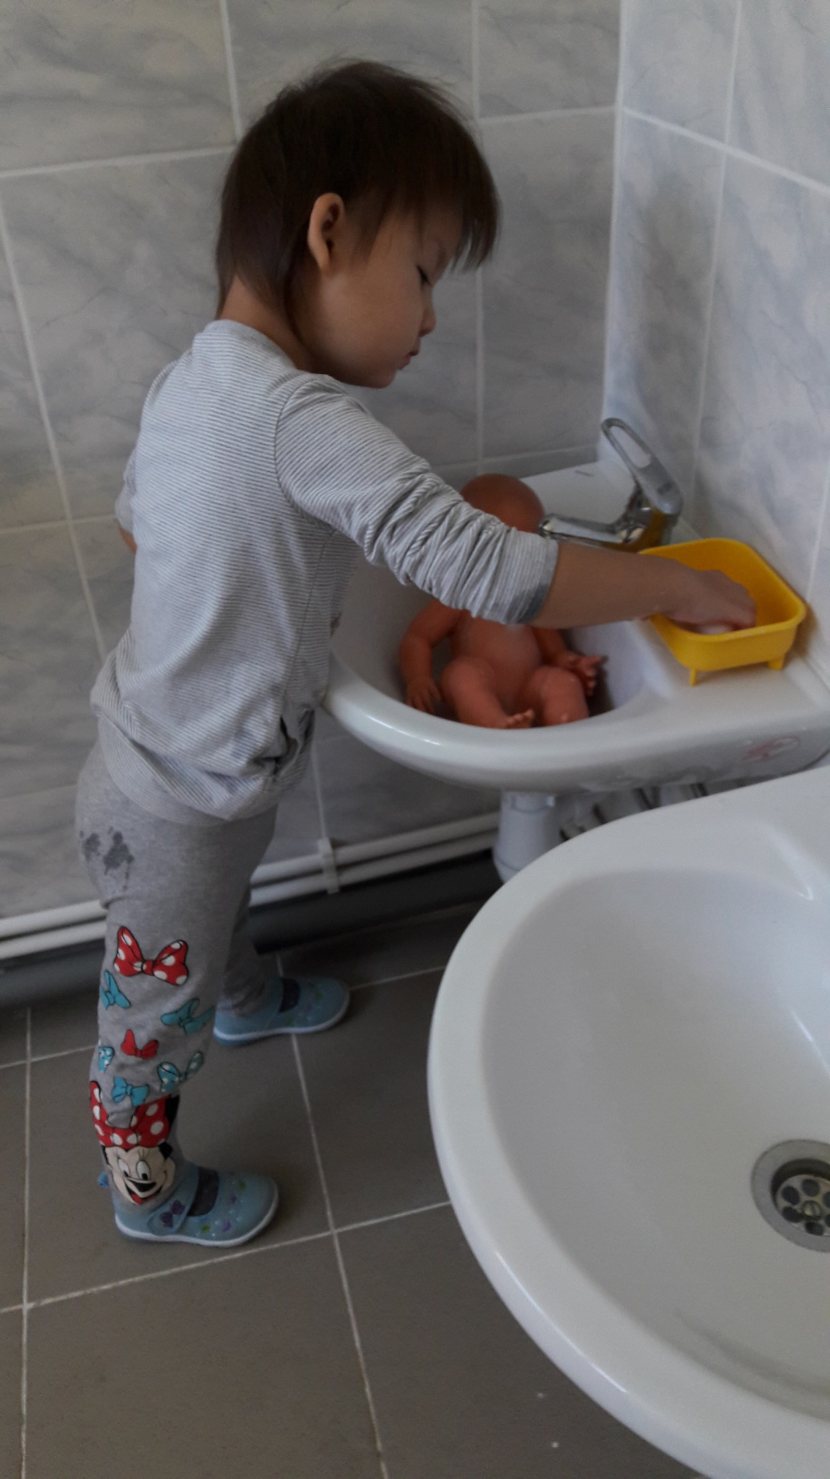
Группы компенсирующей направленности
Основная задача:
Развитие навыков самообслуживания:
самостоятельное одевание и раздевание,
прием пищи, санитарно-гигиенические навыки.
Роль родителей:
Закрепление навыков дома

Slide 7
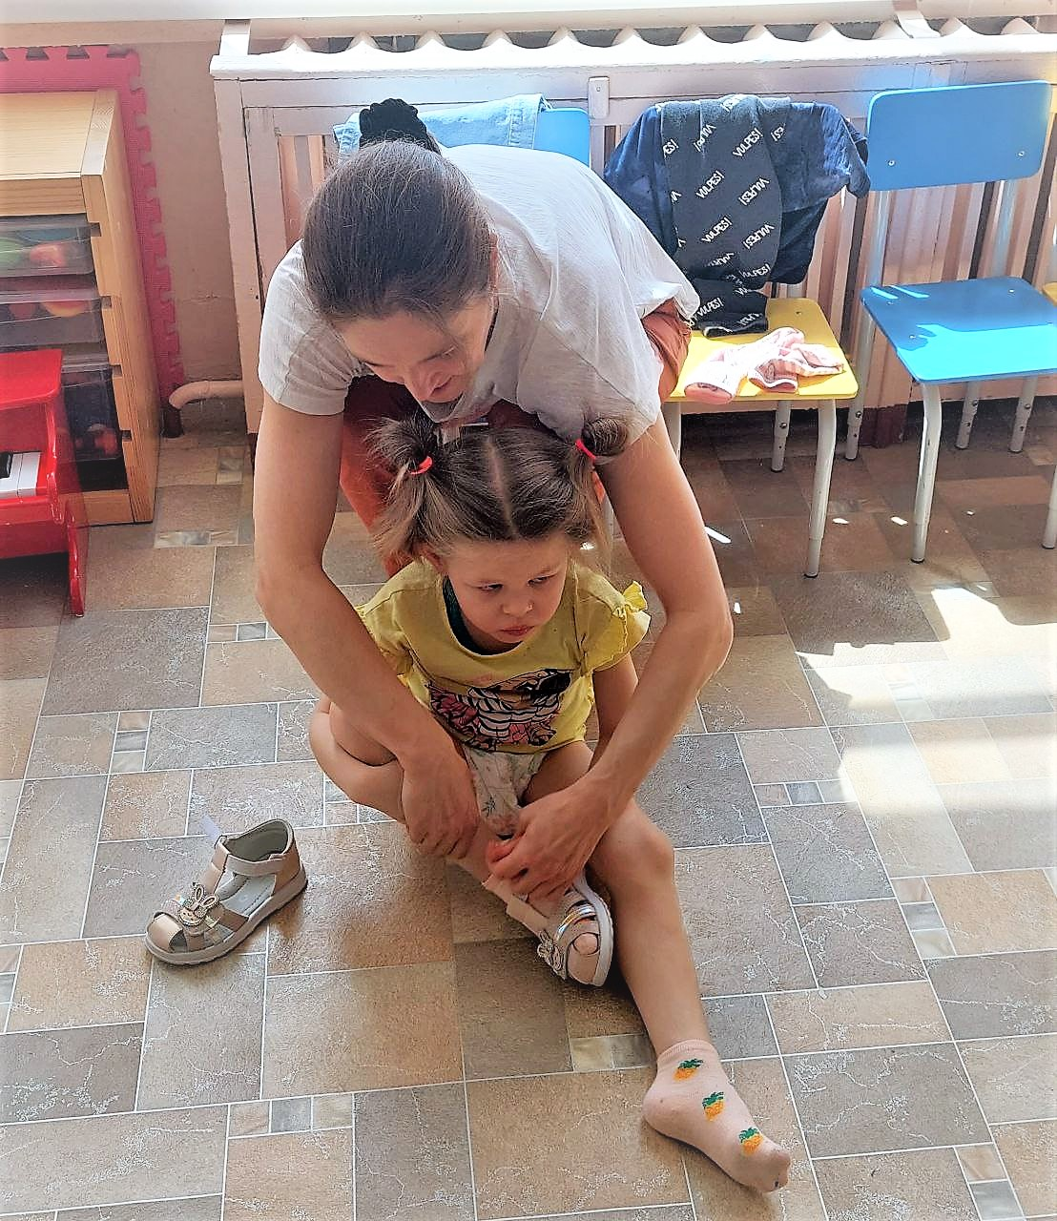
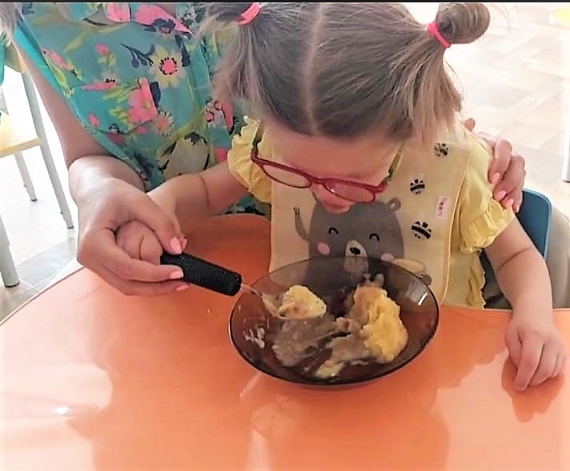

Slide 8
Образовательный процесс в группах
Режимные моменты
Занятия, адаптированные под возможности
детей
Многократный показ и повторение
Работа «рука в руке»
Индивидуальный подход

Slide 9
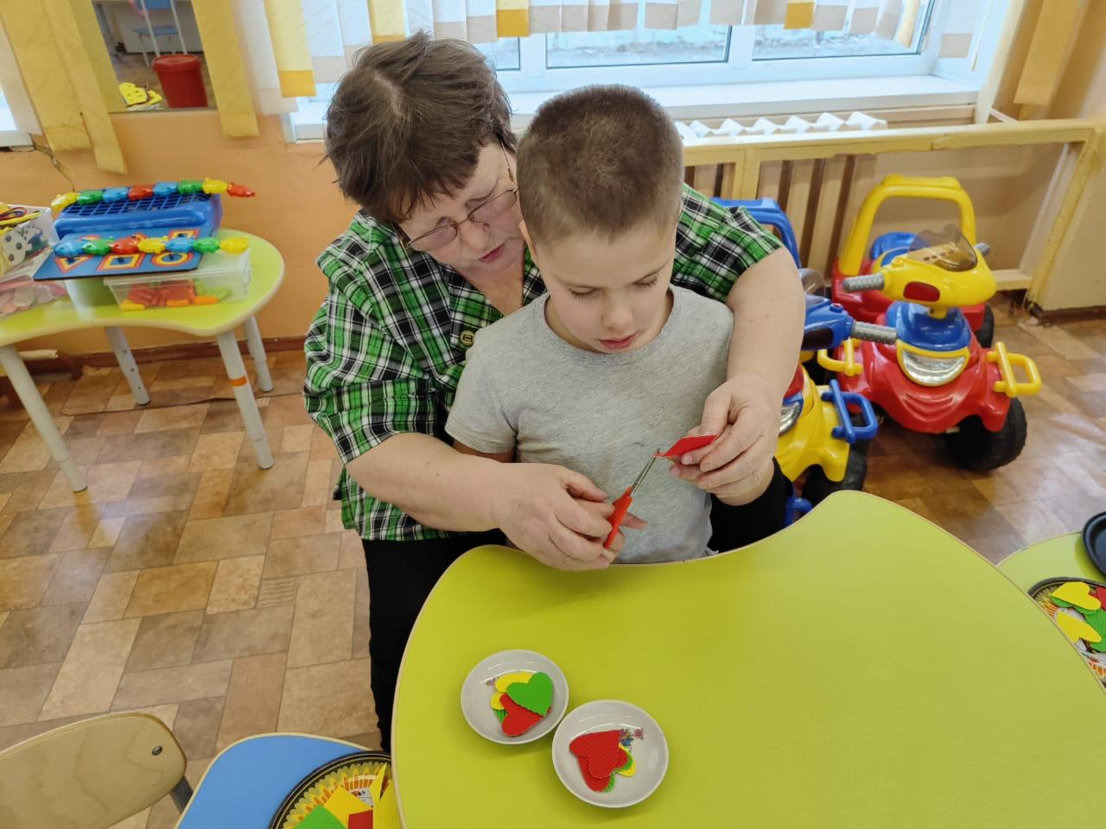

Slide 10
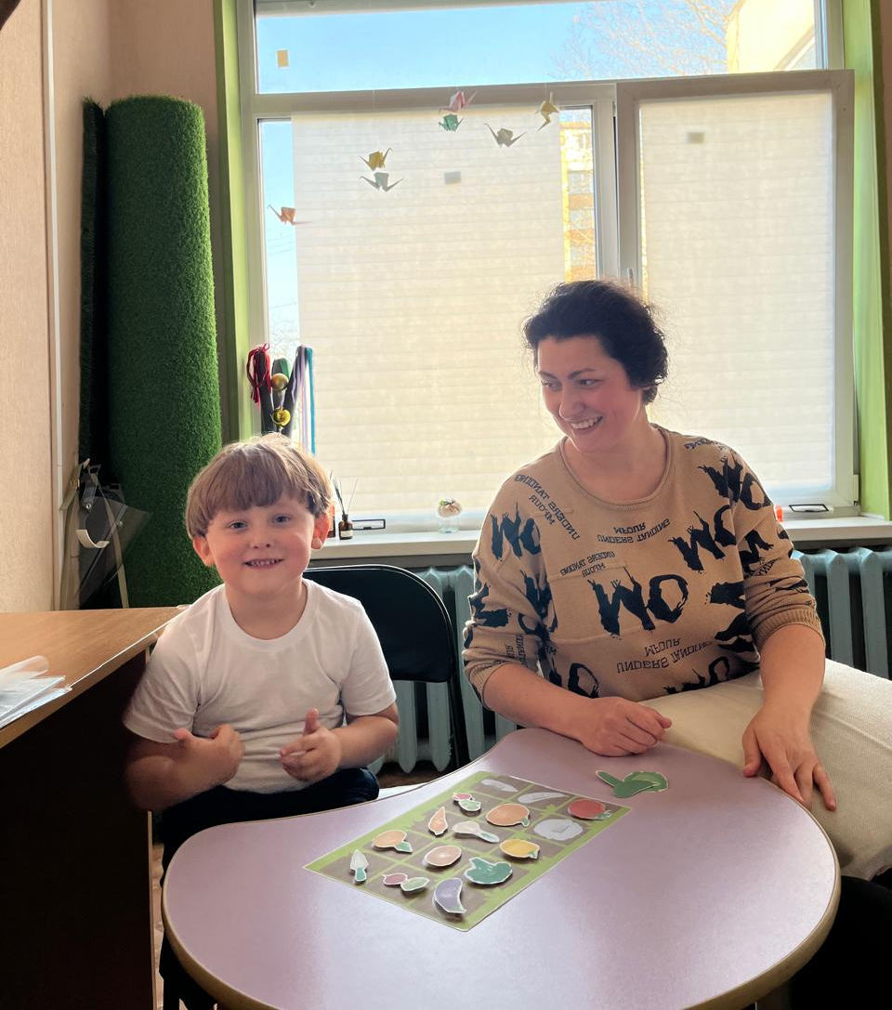
Группа кратковременного пребывания
Функционирование:
с 8:00 до 12:00 два раза в неделю,
совместно с родителями.
Задача:
Обучение родителей взаимодействию
с ребенком (выстраивание границ
при общении, обучение навыкам
самообслуживания, совместной игре.

Slide 11
Роль узких специалистов в работе с детьми с ОВЗ
Специалисты:
Учитель-дефектолог
Учитель-логопед
Педагог-психолог
Основные задачи:
Формирование навыков для успешной социализации
Развитие интеллекта, ВПФ, речи, моторики и др.
Консультативная работа с родителями

Slide 12
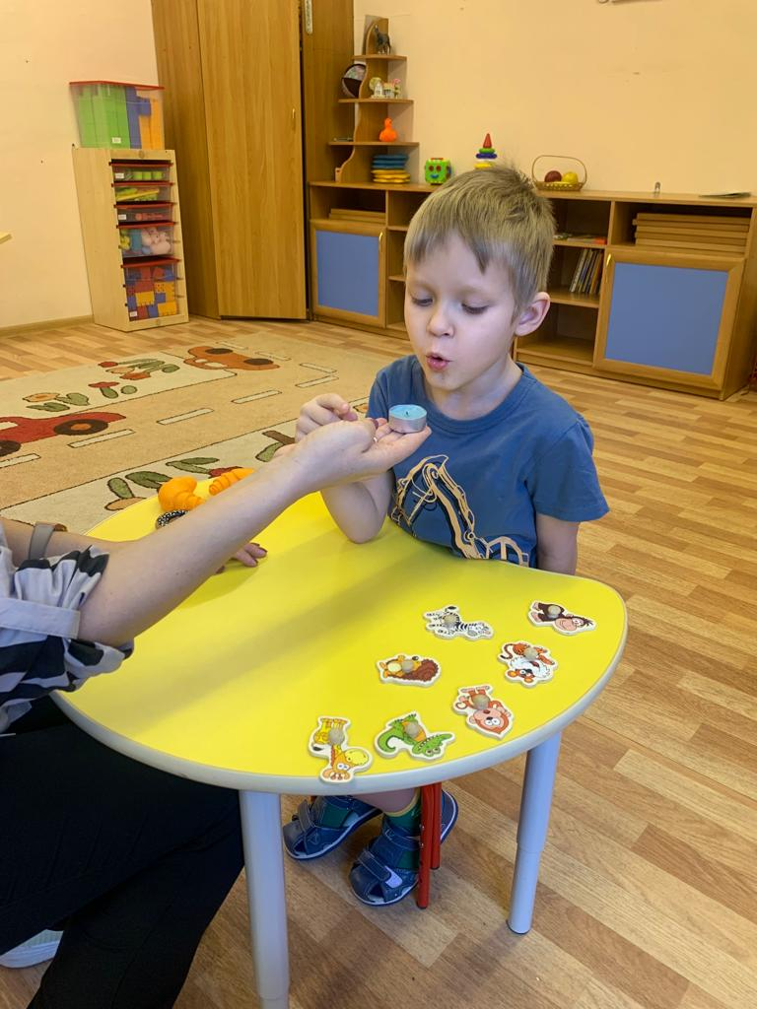
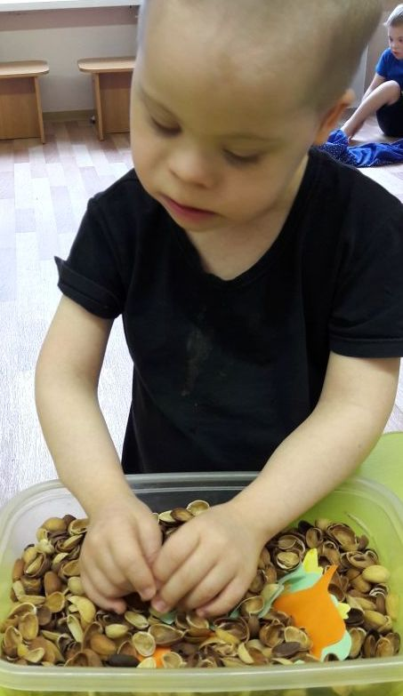
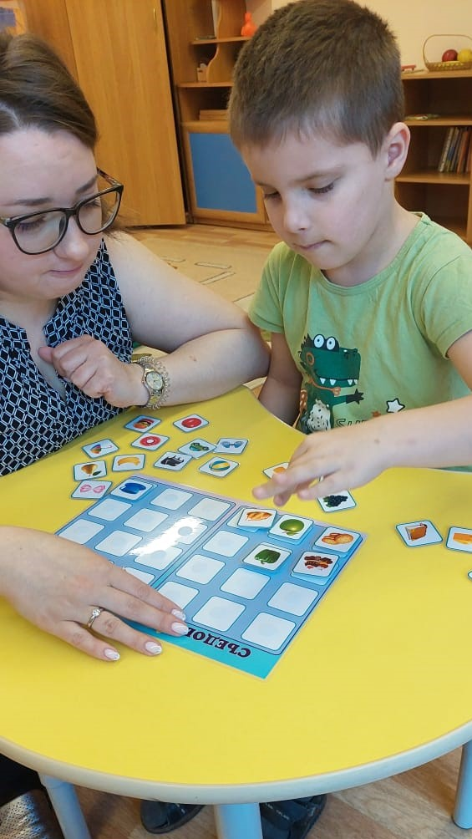
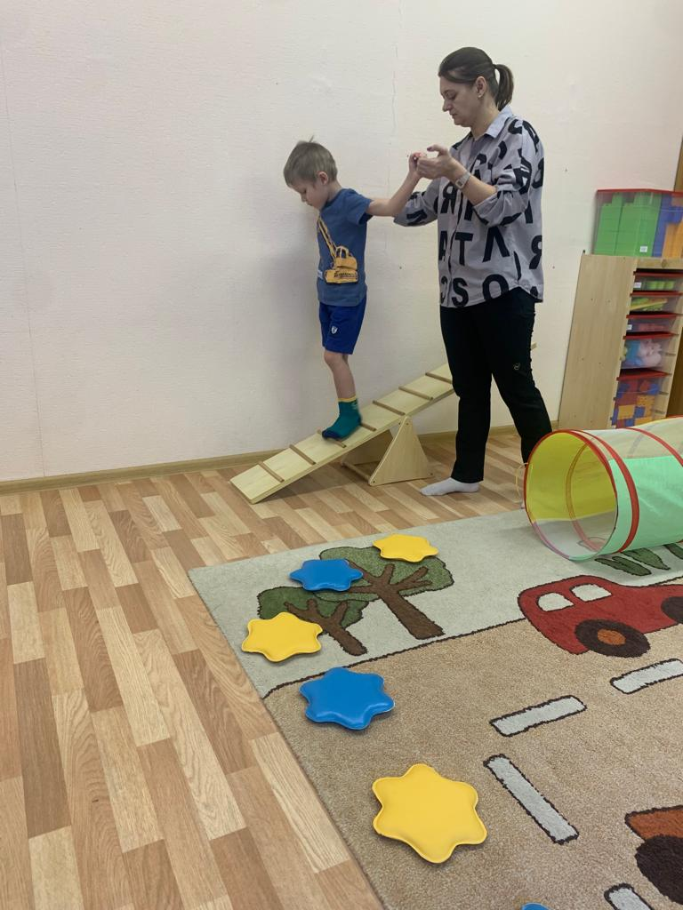
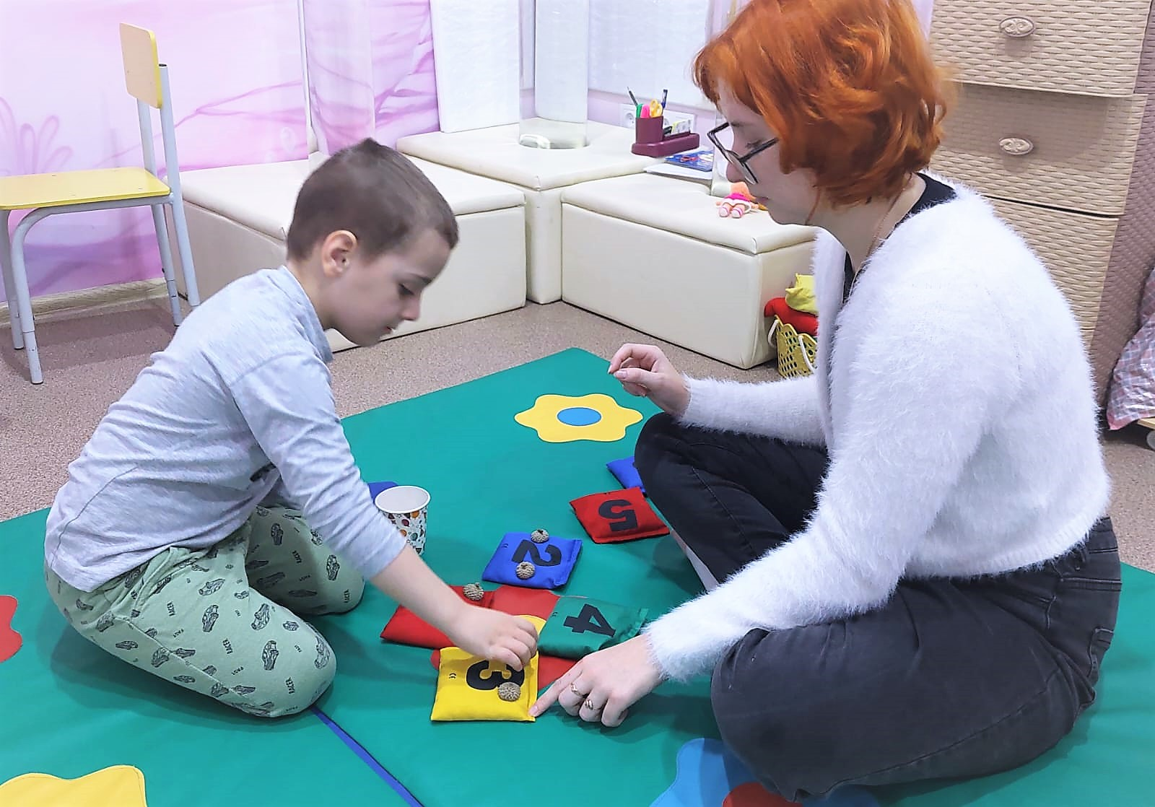

Slide 13
Социализация детей с ОВЗ
Ключевая задача: максимальная социализация в обществе.
Система интеграции:
Частичная интеграция
Полная интеграция

Slide 14
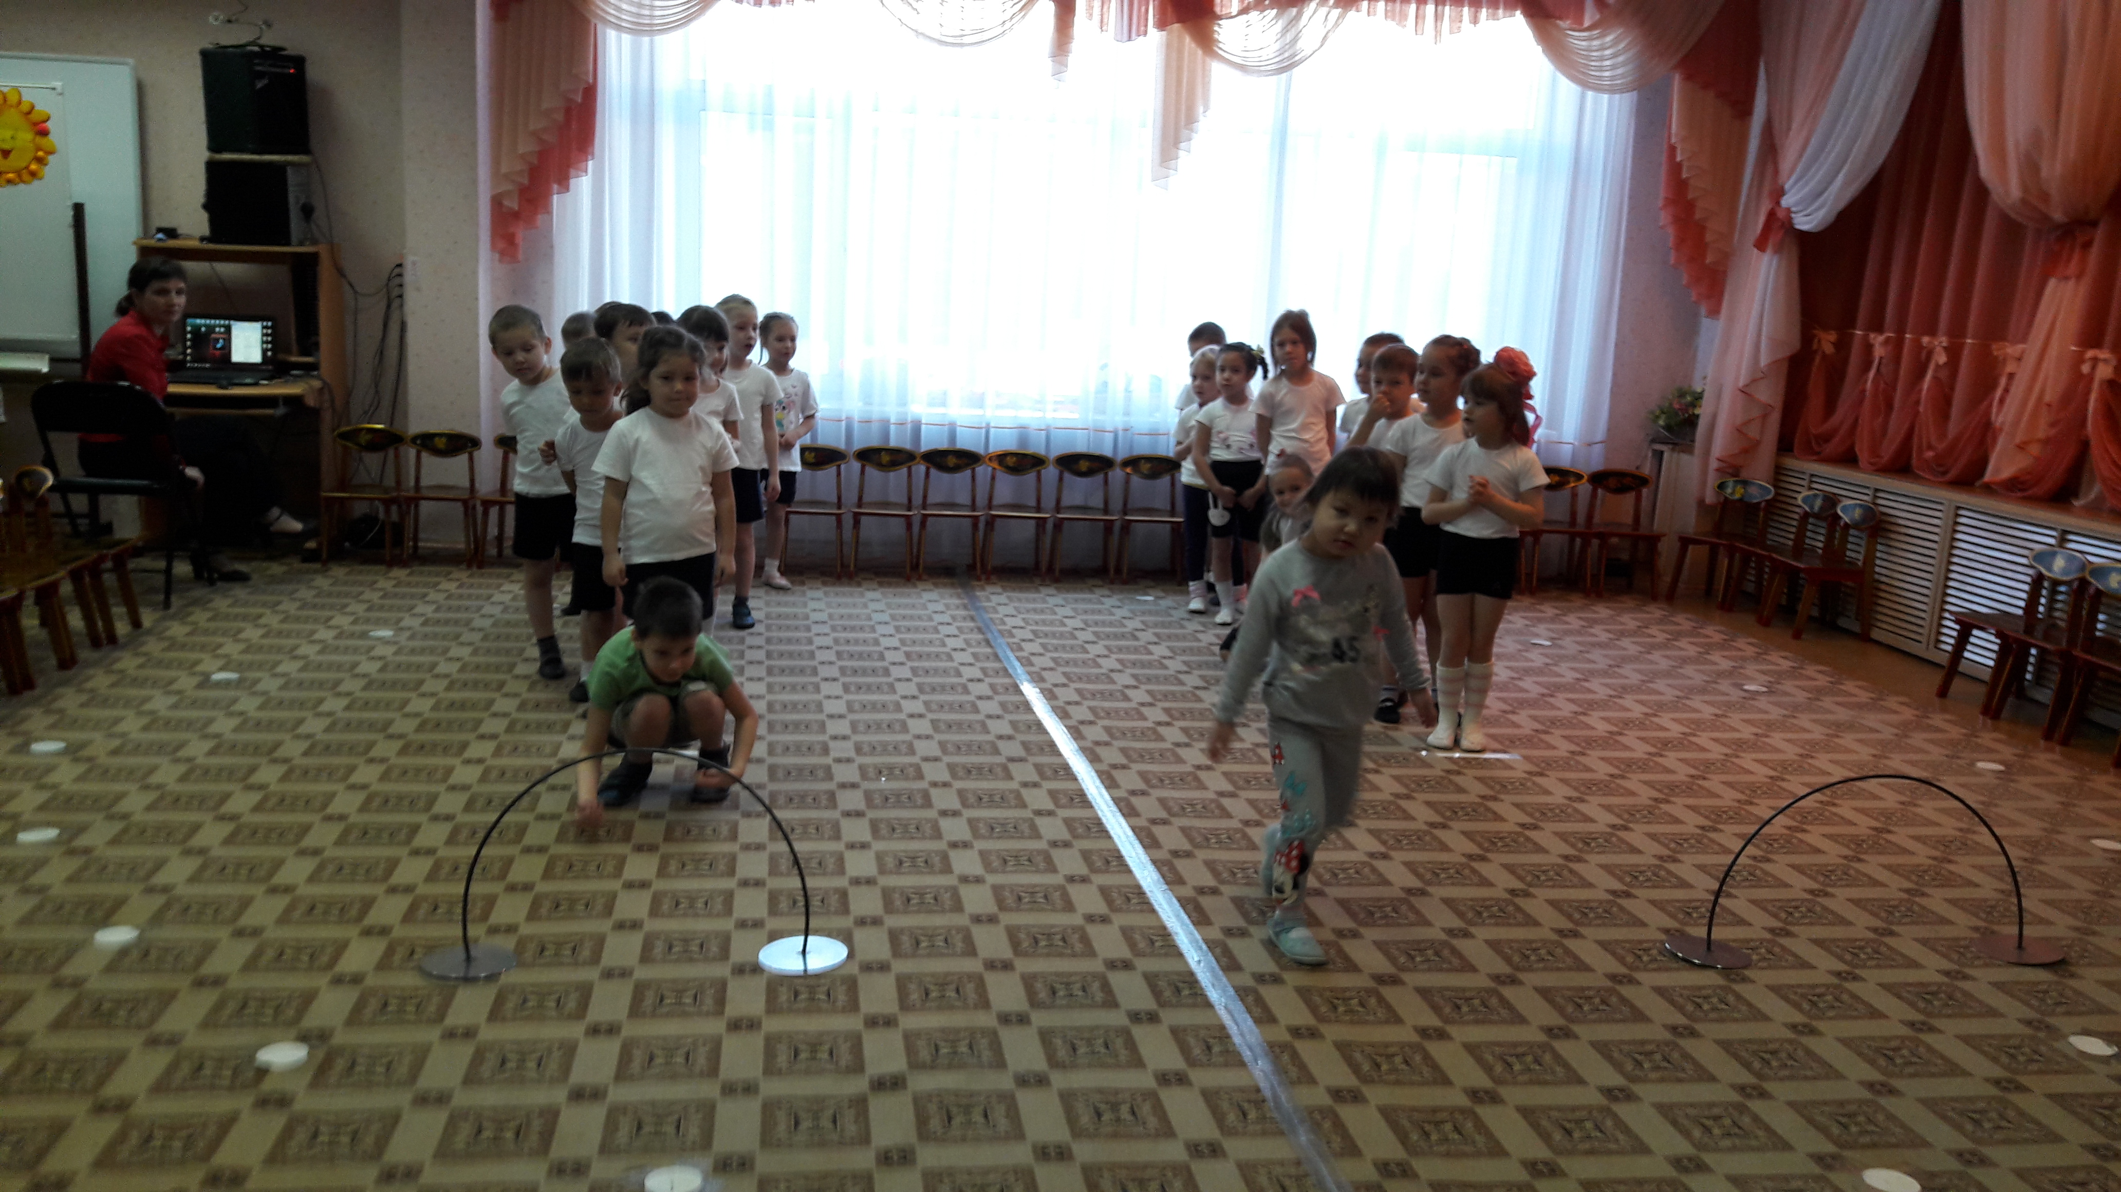

Slide 15
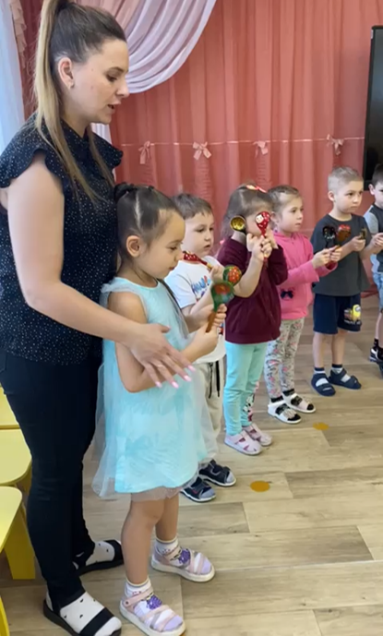
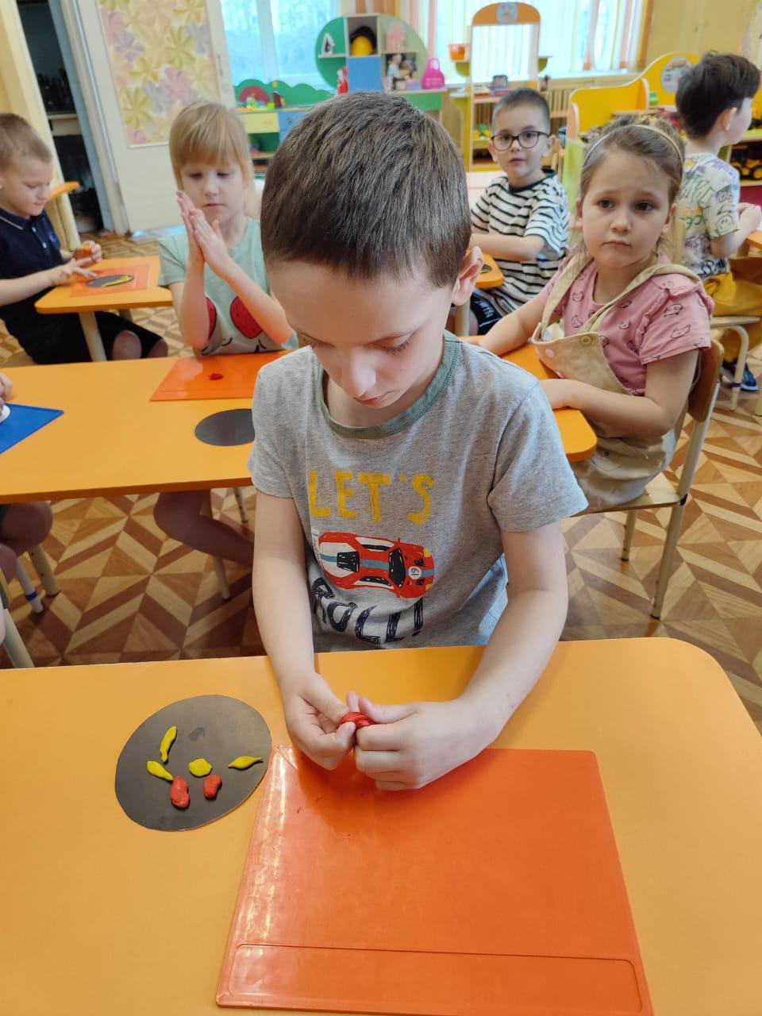

Slide 16
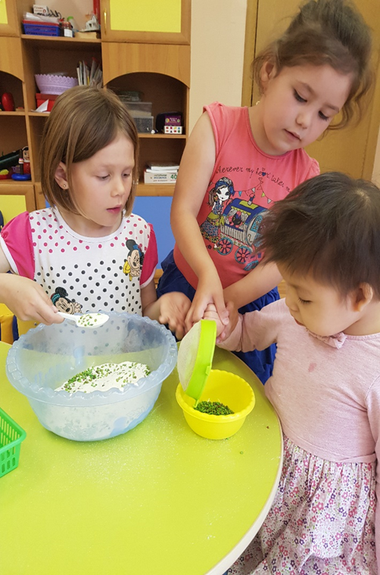
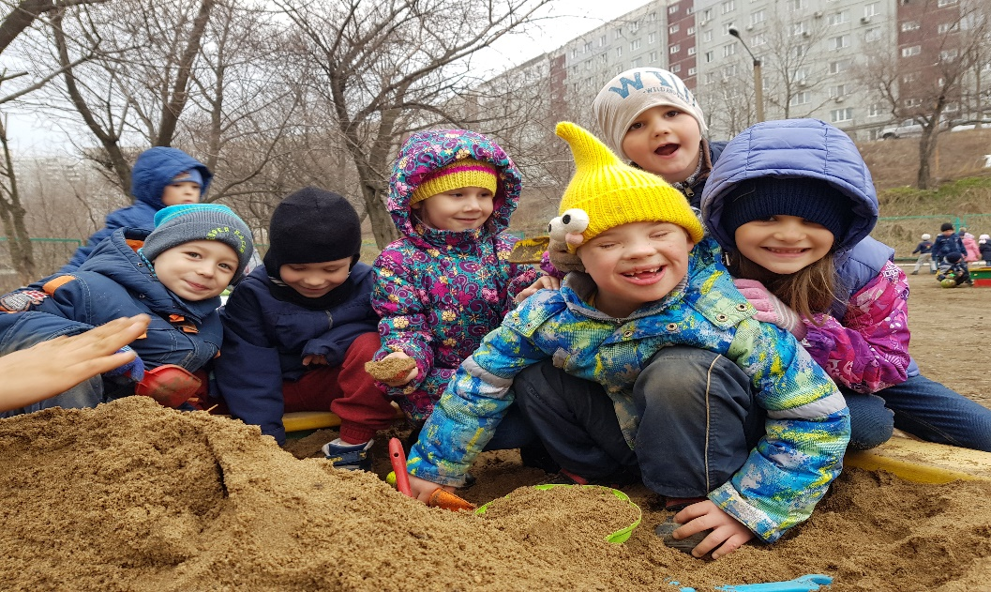

Slide 17
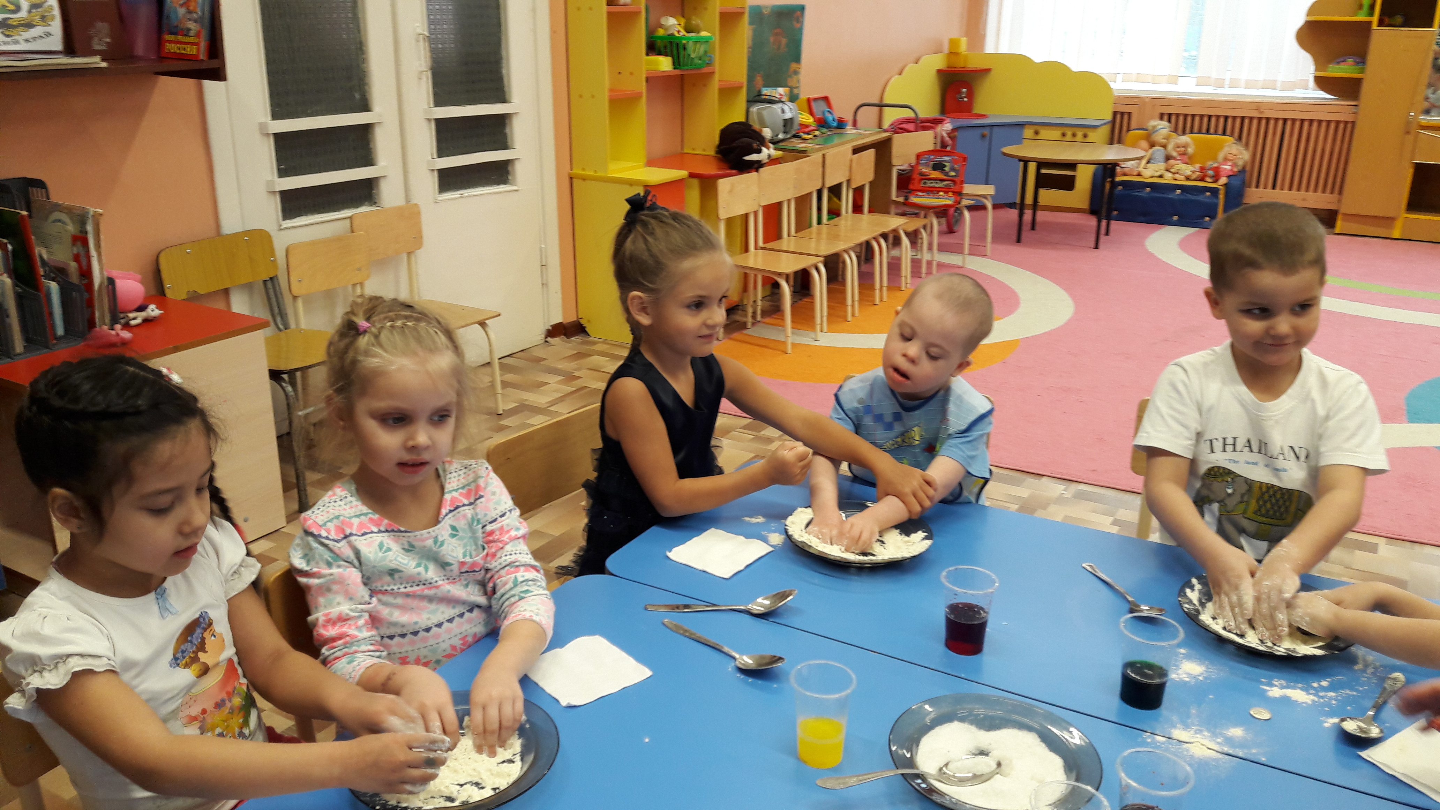

Slide 18
Центр поддержки семей “Вместе”
Семьи с детьми с ОВЗ проводят время совместно с семьями с детьми без особенностей в развитии
Лекции
Мастер-классы для детей и родителей
Инсценировки и разыгрывание сказок

Slide 19
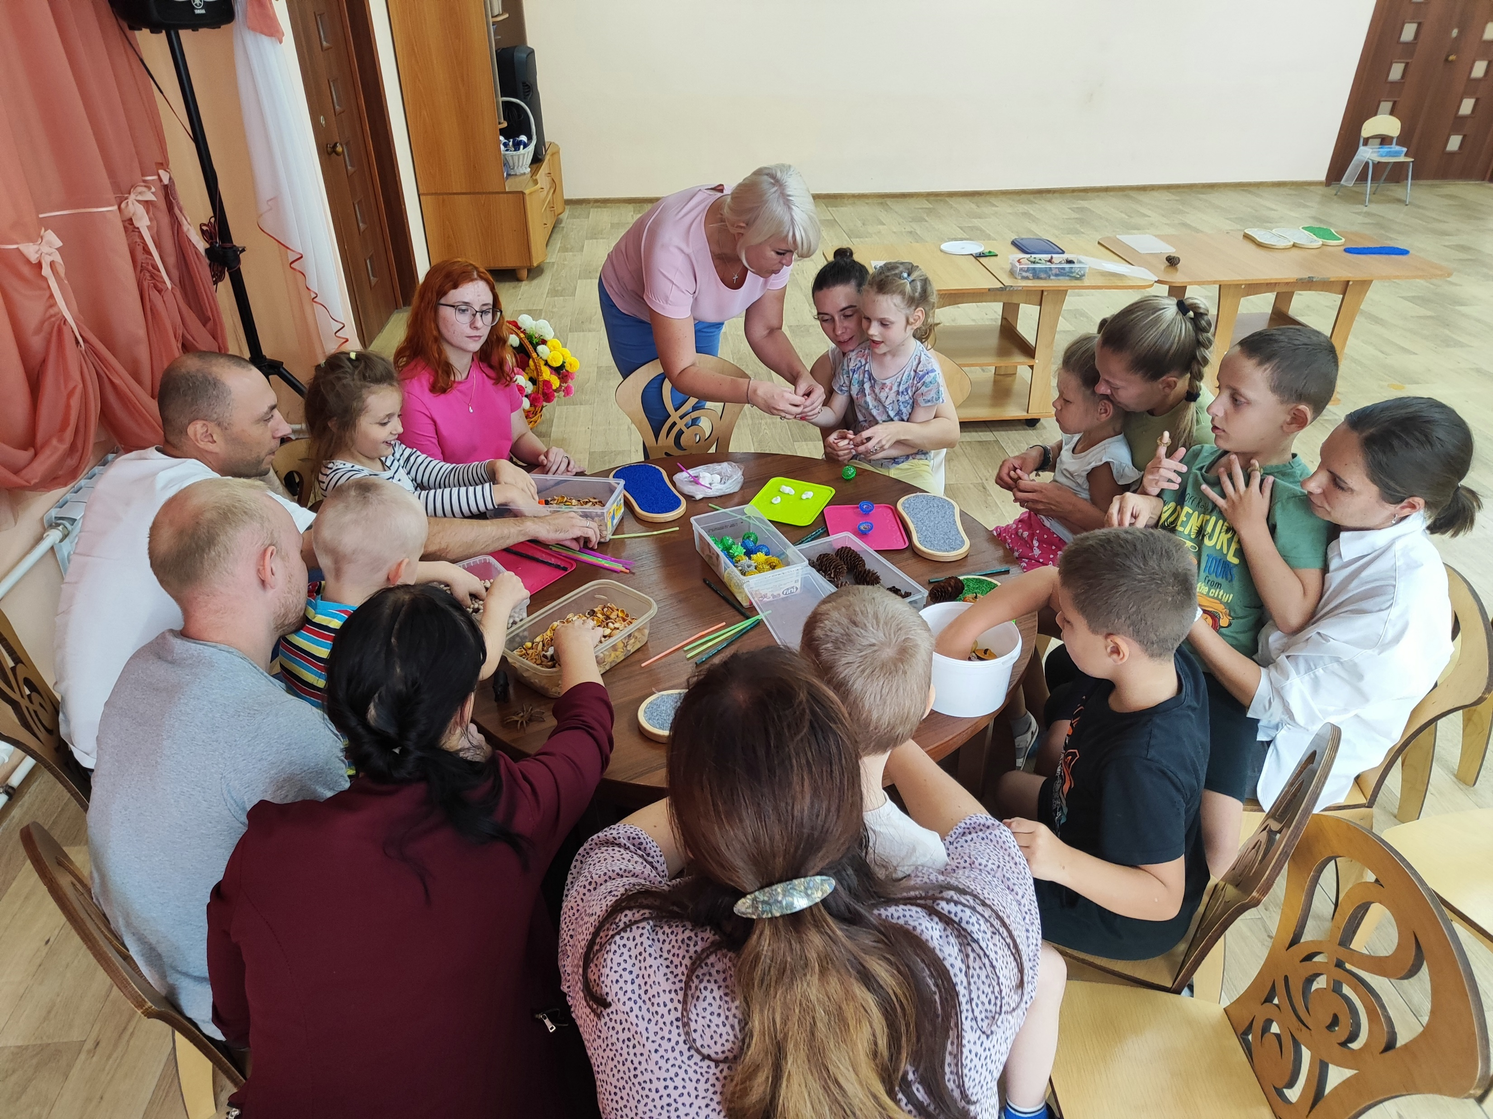

Slide 20
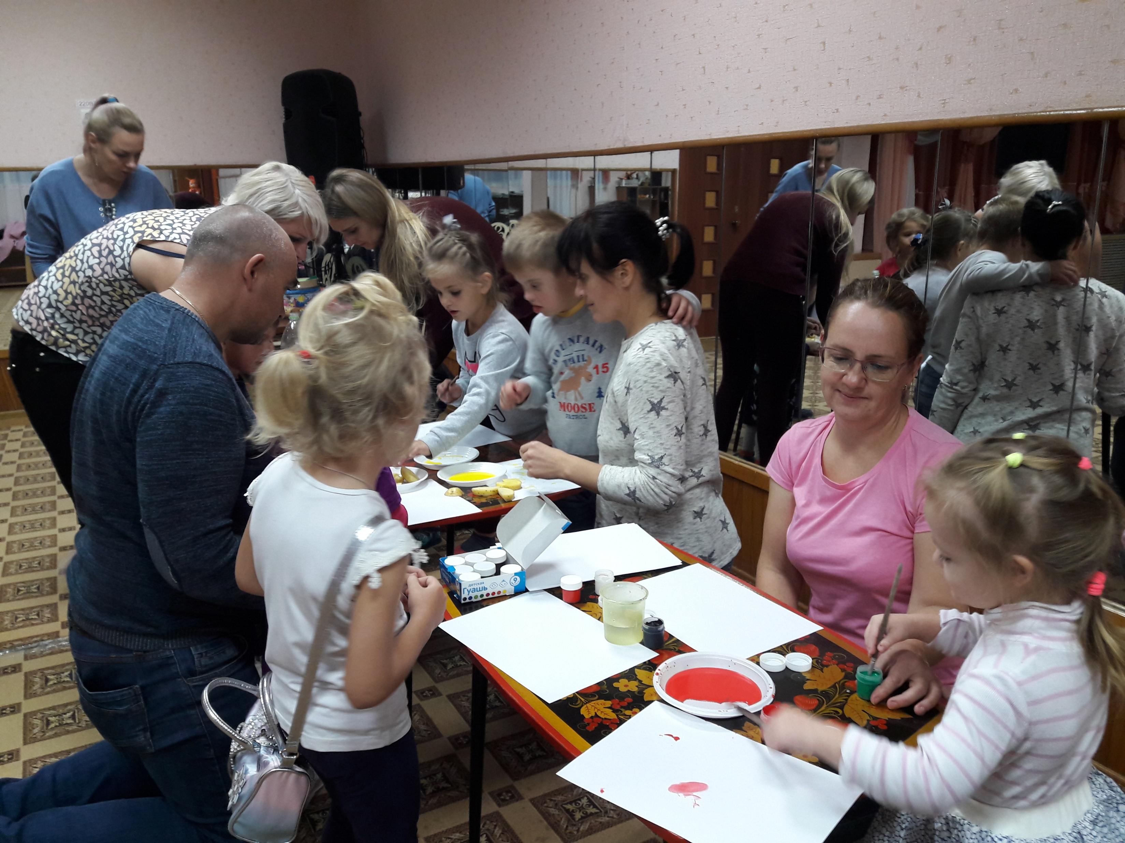

Slide 21
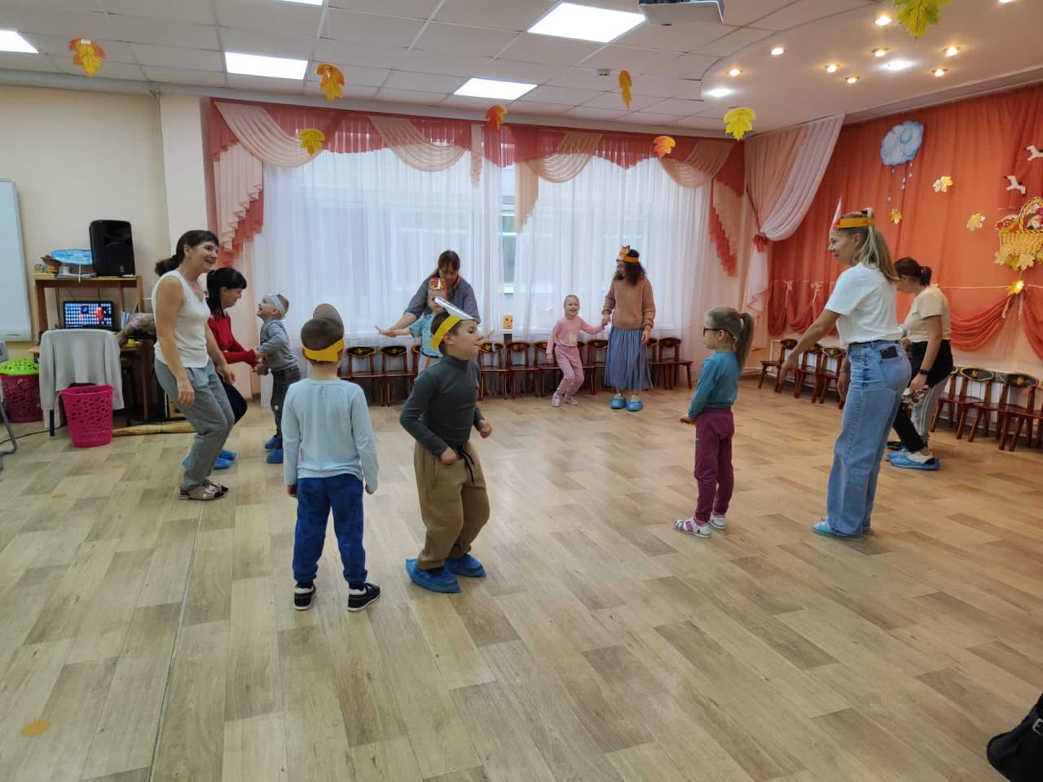

Slide 22
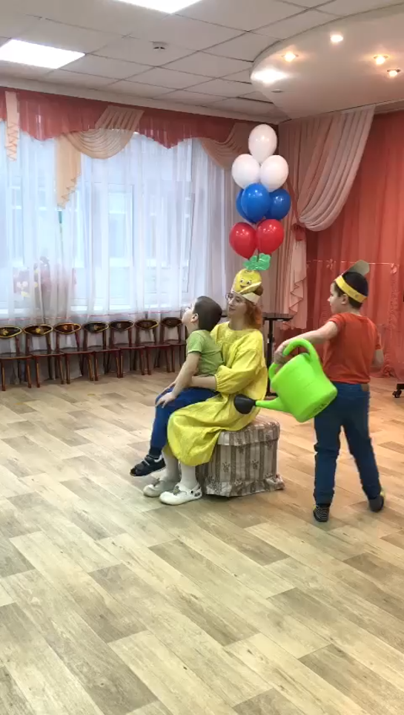

Slide 23
Предметно-пространственная среда
Оснащение групп:
Развивающие центры
Развивающие игрушки
Уголки релаксации

Slide 24
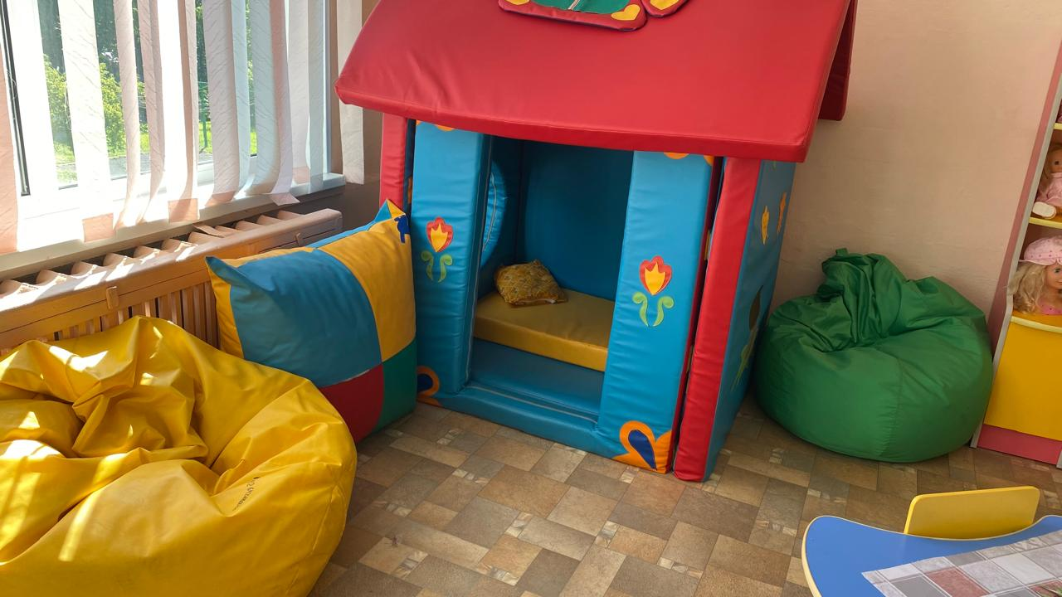

Slide 25
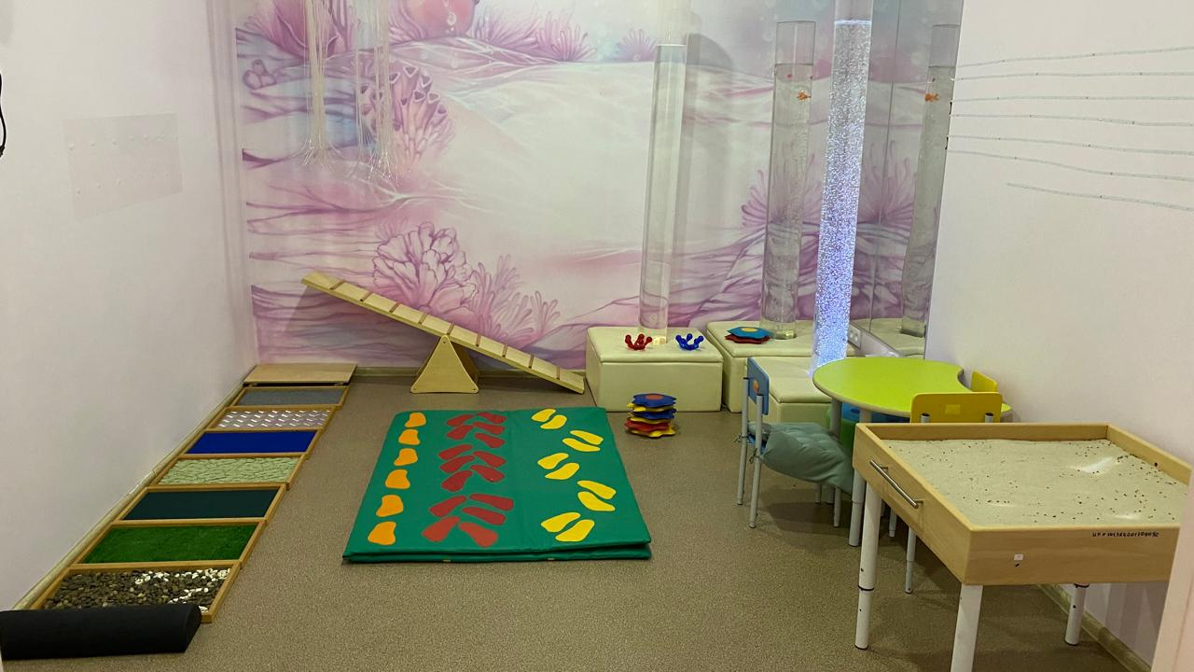
Сенсорная комната

Slide 26
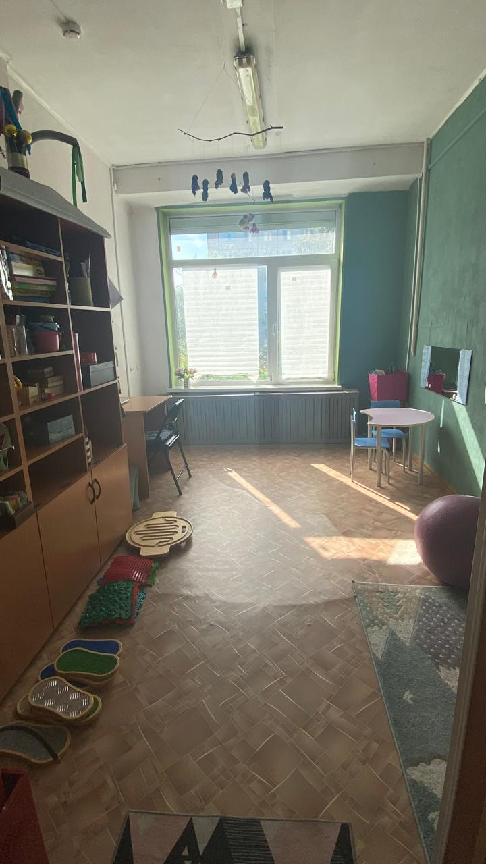
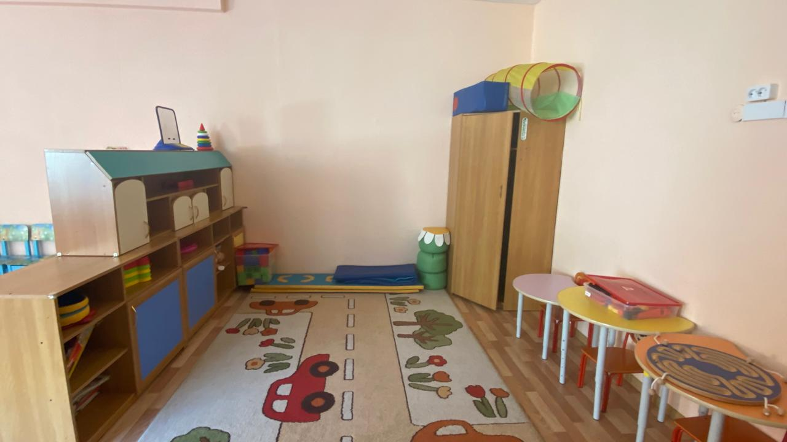

Slide 27
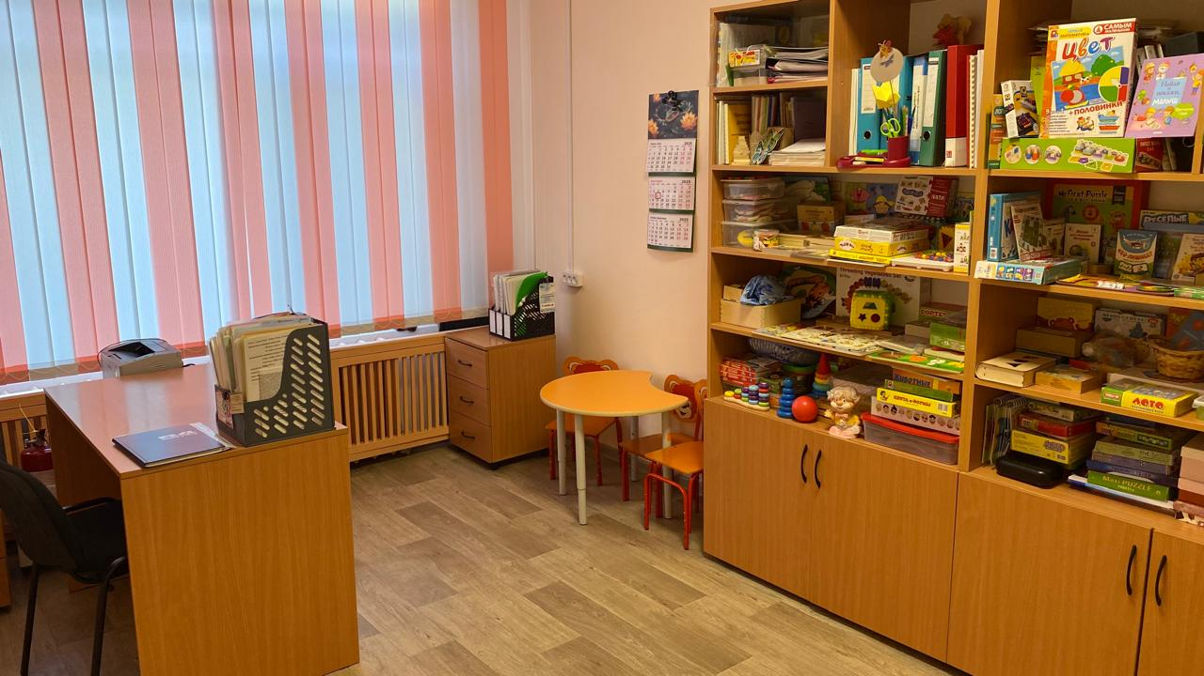
СПАСИБО ЗА ВНИМАНИЕ

Slide 28
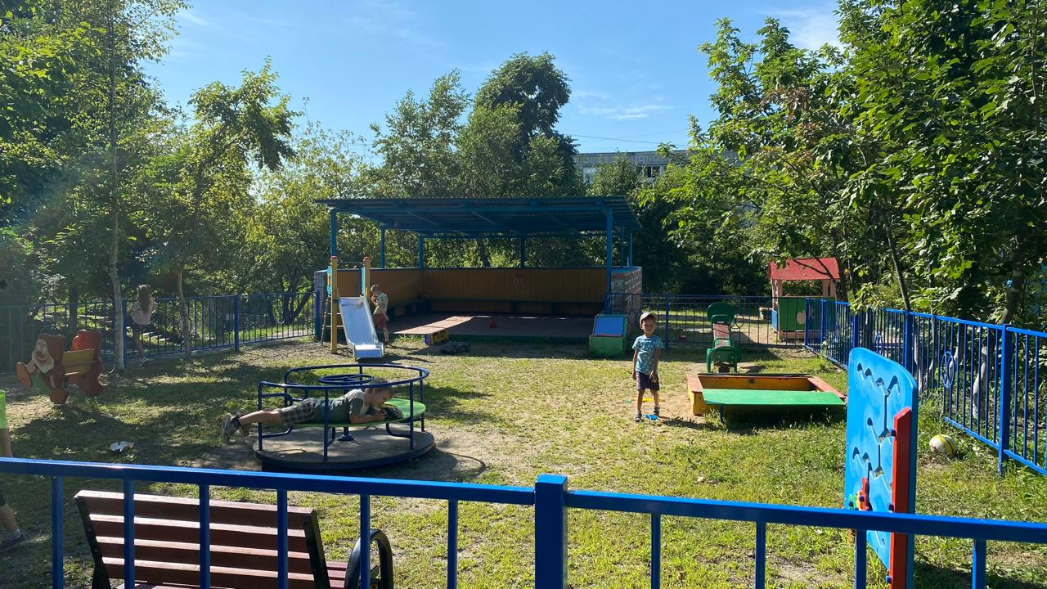
Площадка

Slide 29
СПАСИБО ЗА ВНИМАНИЕ

